Slide 1
10/08/2015
Lunes
Segunda Clase

Slide 2

Sistema operativo
Sistema Operativo Un Sistema operativo es un software que actúa de interfaz entre los dispositivos de hardware (partes tangibles) y software (programas) usados por el usuario para utilizar una computadora. Es el instrumento indispensable para hacer de la computadora un objeto útil.

Slide 3

Clasificación de sistemas operativos
Características
Es el So operativo más utilizado del mundo. Su interfaz gráfica (ventanas, botones, iconos) facilitan su uso
Ventajas
Prácticamente todos los programas que salen al mercado se ejecutan en Windows.

Slide 4

Características
Fue el primero en incorporar la interfaz gráfica, por lo que su rendimiento se enfoca más hacia la calidad de la imagen.
Ventajas
Es muy intuitivo y el usuario solo debe ocuparse de oprimir el icono correcto; gran parte del trabajo lo realiza el

Slide 5

Características
Es un sistema operativo estable y poderoso. Cuenta con una interfaz gráfica muy agradable e intuitiva.
Ventajas
Es gratuito y de código abierto, lo cual significa que cualquier programador capacitado puede ingresar a la comunidad de desarrolladores Linux para hacerle mejoras.

Slide 6


Slide 7
Definición:
es un sistema operativo que permite administrar, compartir, operar en forma fácil, lógica y rápida los recursos de la computadora. Este está diseñado para su uso en computadoras personales, equipos portátiles, Tablet PC, netbooks, etc.

Slide 8
Características:
Su diseño permite alternar entre un modo inactivo y reanudarlo rápidamente
Ocupa menos memoria
Detecta dispositivos USB con mayor rapidez
La localización de la información es más sencilla (Windows Search)
Mejores vistas en miniatura, iconos más fácilmente visibles y más formas de personalizar
Permite el acceso rápido a las imágenes, sitios web y documentos favoritos

Slide 9
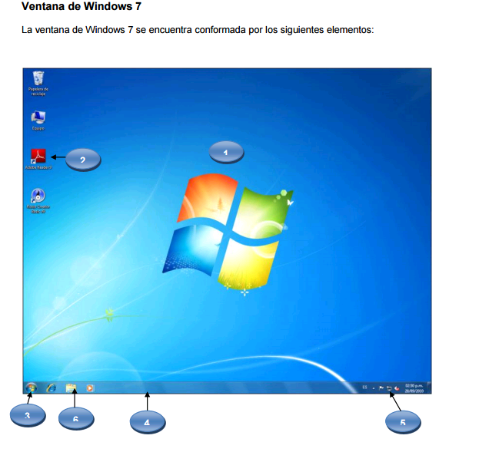

Slide 10
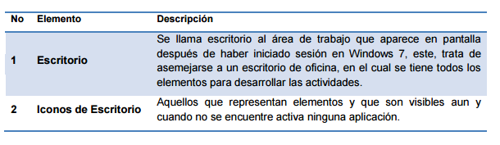
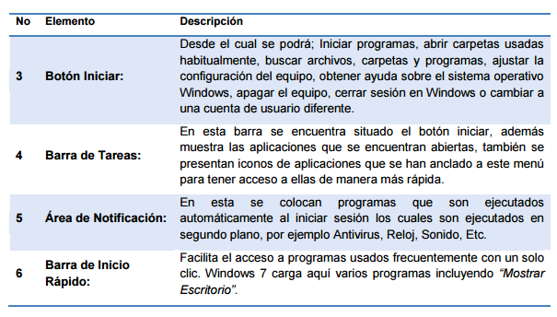

Slide 11
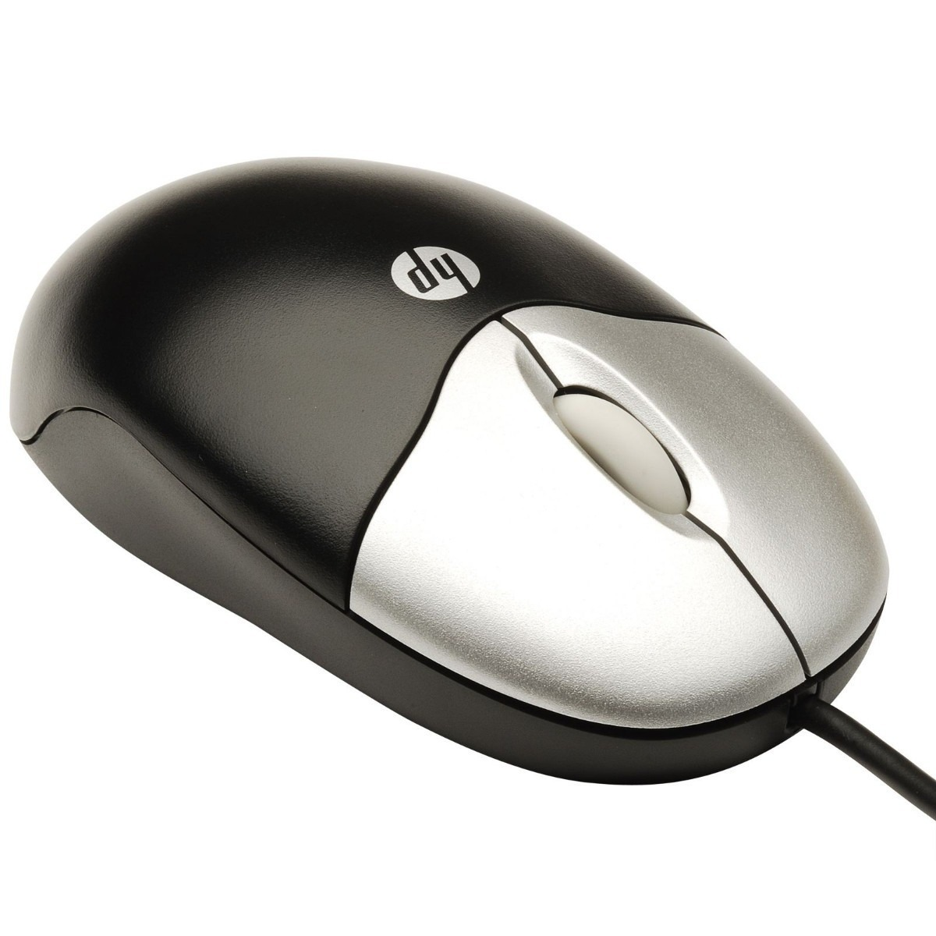
Mouse

Slide 12
Ratón (mouse) Es un dispositivo físico de pequeñas dimensiones, que se representa en pantalla con una flecha conocida como puntero; el dispositivo físico se mueve sobre una superficie plana, el puntero se moverá en la pantalla en la misma dirección en que se mueve el mouse, se podrá observar al puntero adoptando diferentes formas según la tarea que se esté realizando o la posición en la que se encuentre.

Slide 13
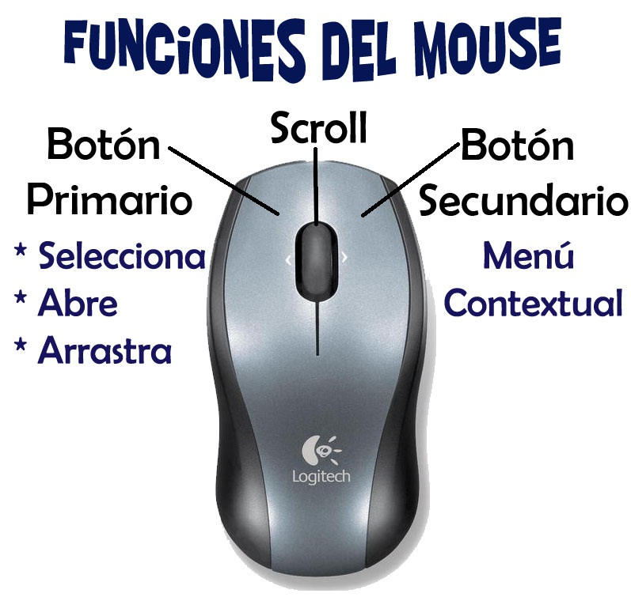

Slide 14
Botón Primario (Izquierdo)
Se utiliza solo oprimiéndolo (dando clic) permite activar menús, comandos, opciones, cuadros, ventanas y aplicaciones de Windows o de los programas instalados, generalmente con un solo clic seleccionamos y con dos abrimos las aplicaciones (doble clic).

Slide 15
Botón secundario(derecho)
Al igual que el botón primario, solo se oprime y permite activar los menús contextúales o emergentes que contienen los principales comandos de una aplicación.

Slide 16
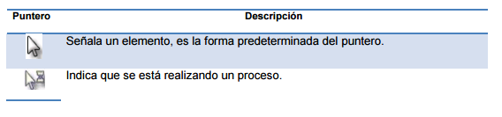
Formas del mouse

Slide 17
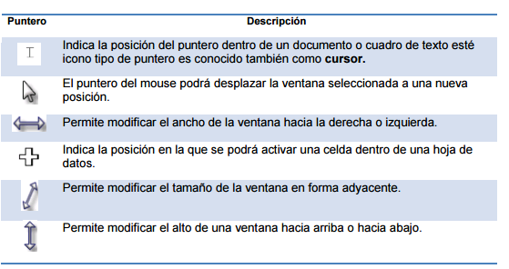

Slide 18
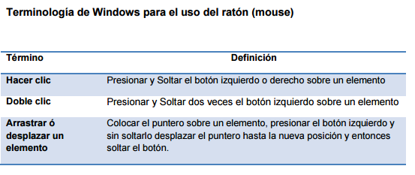

Slide 19
CAMBIE LA APARIENCIA DEL PUNTERO DEL MOUSE
EN PANEL DE CONTROL
HARDWARE Y SONIDO/ DISPOSITIVOS E IMPRESORAR
MOUSE

Slide 20
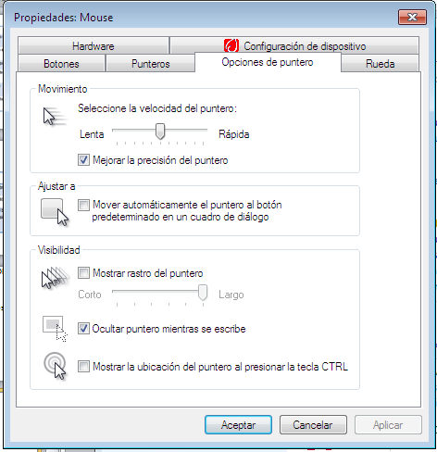

Slide 21
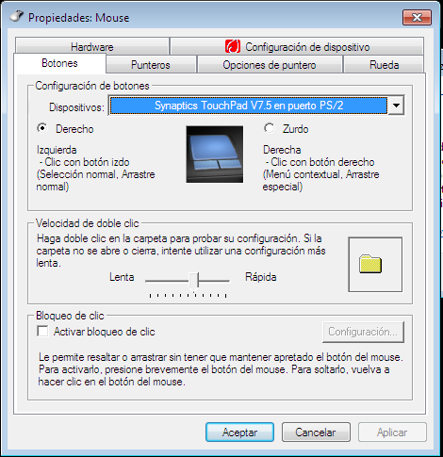

Slide 22
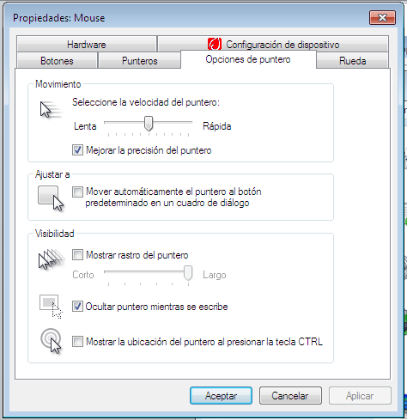

Slide 23
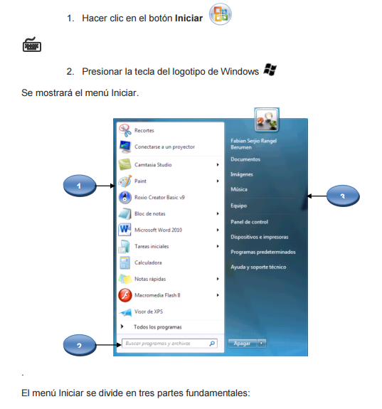
Menús de windows

Slide 24
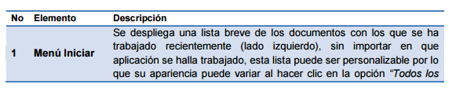
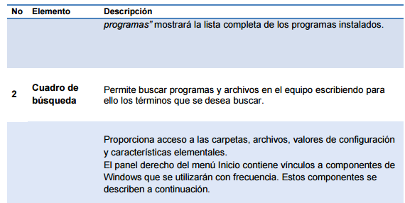

Slide 25
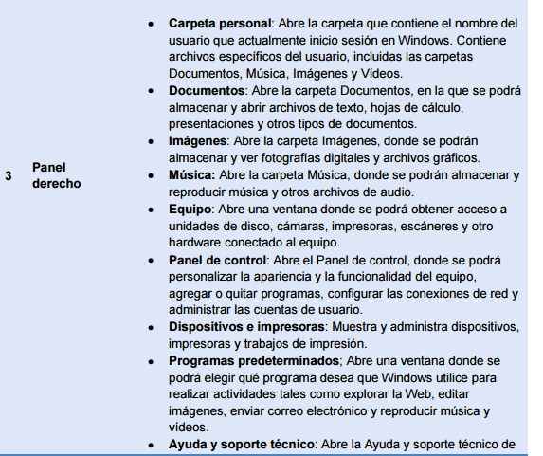

Slide 26
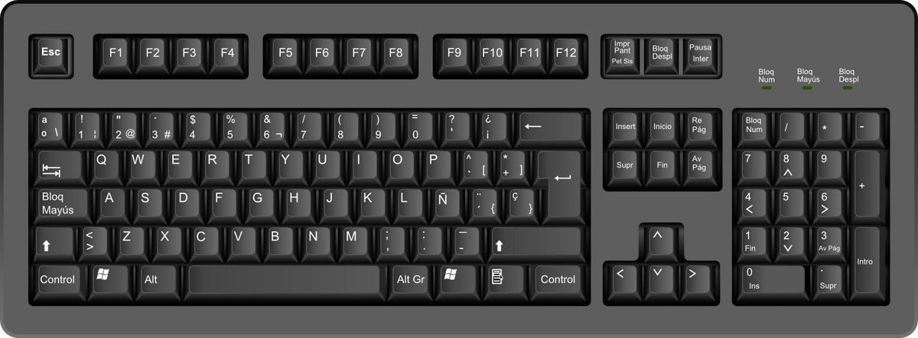
Partes del teclado

Slide 27
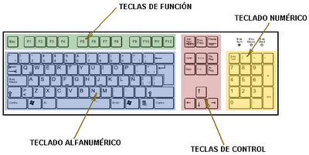

Slide 28
Panel Numérico.
Está compuesto únicamente por números y signos, se encuentra en el extremo derecho del teclado.
Panel Alfanumérico
Se compone de letras y números, generalmente es el que más utilizamos.
Panel de Funciones.
Se encuentra en la parte superior del panel alfanumérico, se identifica

Slide 29
porque el nombre de las teclas empieza con una F; (F2, F3, F4 etc.)
Panel de Direcciones.
Son las teclas de dirección que nos permiten desplazarnos dentro de los documentos

Slide 30
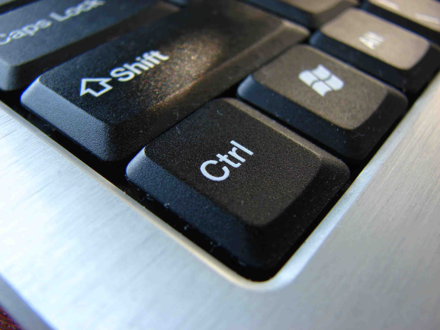
SHIFT | Presione SHIFT junto con una letra para escribirla en mayúscula. Presione SHIFT junto con otra tecla para escribir el símbolo mostrado en la parte superior de esa tecla.

Slide 31
Bloq Mayus
Presione Bloq Mayús una vez para escribir todas las letras en mayúscula. Vuelva a presionar Bloq Mayús para desactivar esta función. El teclado puede tener una luz que indique si Bloq Mayús está activado.

Slide 32
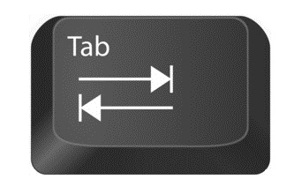
Tecla Tab
Presione la tecla Tab para mover el cursor varios espacios hacia adelante. Además, puede presionar Tab para desplazarse hasta el siguiente cuadro de texto de un formulario.

Slide 33
Tecla enter
Presione Entrar para mover el cursor hasta el inicio de la siguiente línea. En un cuadro de diálogo, presione Entrar para seleccionar el botón resaltado.

Slide 34
Barra espaciadora
Presione la barra espaciadora para mover el cursor un espacio hacia adelante.

Slide 35
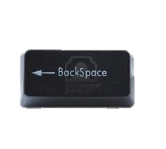
Presione Retroceso para eliminar el carácter situado delante del cursor o el texto seleccionado.

Slide 36
Presione | Para ello
Windows Tecla del logotipo de | Abrir el menú Inicio
Alt+Tab | Cambiar entre programas o ventanas abiertos
Alt+F4 | Cerrar el elemento activo o salir del programa activo
Ctrl+G | Guardar el archivo o documento actual (funciona en la mayoría de los programas)
Ctrl+C | Copiar el elemento seleccionado

Slide 37
Ctrl+X | Cortar el elemento seleccionado
Ctrl+V | Pegar el elemento seleccionado
Ctrl+Z | Deshacer una acción
Ctrl+E | Seleccionar todos los elementos en un documento o una ventana
F1 | Mostrar Ayuda para un programa o Windows

Slide 38
Tecla del logotipo de Windows +F1 | Mostrar Ayuda y soporte técnico de Windows
Esc | Cancelar la tarea actual
Tecla de aplicación | Abrir un menú de comandos relacionados con una selección en un programa. Equivale a hacer clic con el botón secundario en la selección.

Slide 39
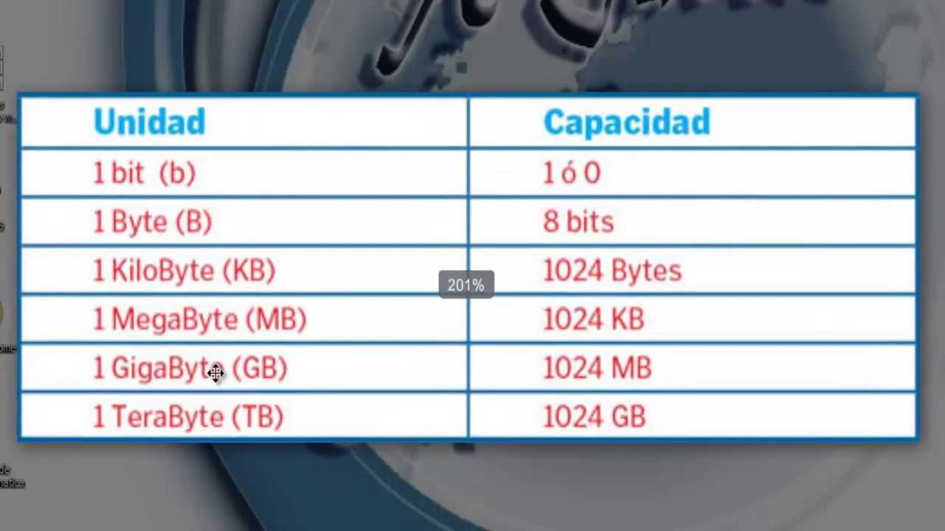
Equivalencias

Slide 40
conversion
X 1024
%1024

Slide 41
EJEMPLOS DE CONVERSION
¿Cuántos GB son 4096 MB? =4
4096/1024=4
Tengo un DVD de 48128 megabytes, ¿Cuántos gigabytes tengo con esta cantidad?
48128/1024=47
Cuantos KB hay en una USB de 1GB
1024*1024=1048576
Cuántos MB son 3 GB
1024*3= 3072
¿Cuántos KB son 2 GB?
1024*1024*2=
2097152

Slide 42
UNIDADES DE ALMACENAMIENTO SECUNDARIO
El almacenamiento secundario es un medio de almacenamiento definitivo (no volátil como el de la memoria RAM). Básicamente, los dispositivos de almacenamiento secundario utilizan dos técnicas para almacenar los datos
El almacenamiento Magnético.
El almacenamiento Óptico.

Slide 43
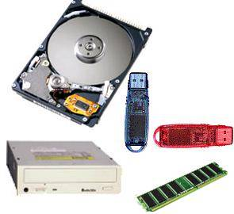
Dispositivos de almacenamiento magnético
Discos Flexibles
Discos Duros
Cintas Magnéticas o Cartuchos.

Slide 44
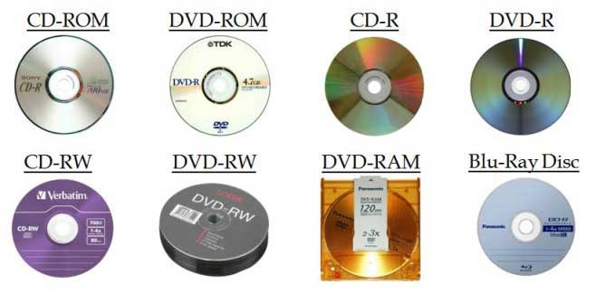
Almacenamiento optico
Los principales dispositivos de almacenamiento óptico son:
CD ROM.- CD Read Only Memory
WORM.- Write Once, Read Many

Slide 45

UNIDADES DE ALMACENAMIENTO UTILIZANDO LETRAS DEL ABECEDARIO
Normalmente, tanto MS-DOS como Windows denominan a sus discos o particiones como sigue:
A:\ - Unidad de disquete (3.5 pulgadas es el estándar actual).
B:\ - Reservada tradicionalmente para la segunda unidad de disquete.

Slide 46
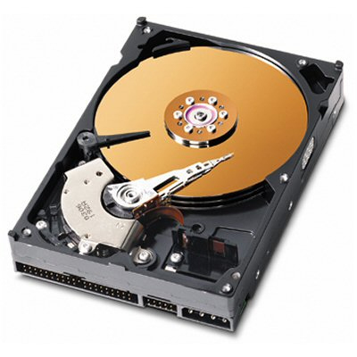
C:\ - Partición o disco duro principal. Suele ser en el que se instala el sistema operativo y los programas.
D:\ hasta Z:\ - Otros discos duros o particiones.

Slide 47
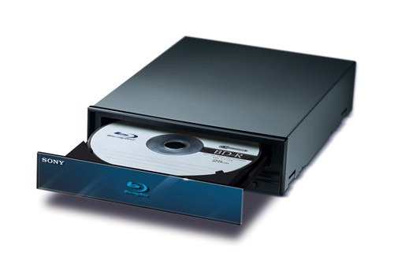
D:\ hasta Z:\ - Después de los discos duros, van las unidades de CD y DVD, tarjetas de memoria flash, cámaras digitales y demás dispositivos con capacidad de almacenamiento, sobre todo extraíbles.

Slide 48
Manejo de ventanas
Las ventanas son los elementos básicos con los que se trabaja en el entorno Windows.
Las ventanas proporcionan al usuario una interfaz que le permite ejecutar al mismo tiempo varias aplicaciones (cada una en su ventana) e intercambiar los datos que en ellas se generan.
Resulta fundamental comprender cómo se trabaja con las ventanas.
Dentro de Windows podemos distinguir, en líneas generales, tres tipos diferentes de ventanas:

Slide 49
Las de aplicación
representan el soporte de las utilidades que se ejecutan en el entorno. Mediante la ventana se presentan los resultados y se pide la información necesaria.
Algunas aplicaciones pueden trabajar con varios documentos al mismo tiempo, dentro del mismo espacio de trabajo.

Slide 50
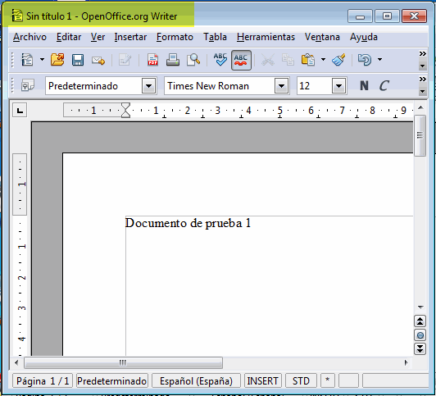
Las de documentos

Slide 51
Ventana de navegacion
Las de navegación, que muestran el contenido de una carpeta o unidad de disco, como por ejemplo la ventana Equipo

Slide 52
Accesorios de windows

Slide 53
Paint
Es una aplicación de Windows que nos permite crear y manipular imágenes, una de las características es que las imágenes que se modifican dentro de paint se guardan con la extencion .JPEG y con este tipo se ocupa menos espacio en disco ademan de poder guardar con las extensiones .BMP y GIF aunque estas ocupan mas espacio.

Slide 54
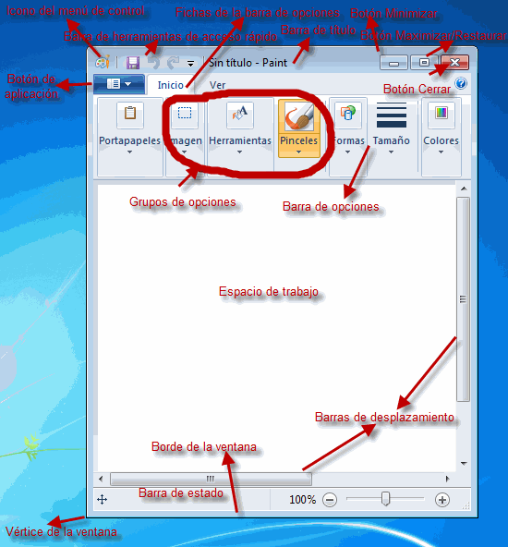

Slide 55
Bloc de notas
Guardar un archivo
  Clic en menú archivo
  Clic en opción guardar como
  Selecciona la ubicación donde deseas guardar
  Coloca el nombre del archivo
  Clic en guardar

Slide 56
Abrir un archivo
Clic en archivo
Opción abrir
Elije la ruta en donde se encuentra un archivo
Selecciona un archivo
Abrir
Imprimir
Da clic en el menú archivo
Da clic en imprimir

Slide 57
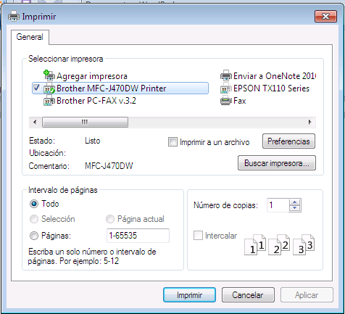
Elegir impresora
Cuantas veces quieres que se imprima una pagina
Escribir las paginas que vas a imprimir

Slide 58
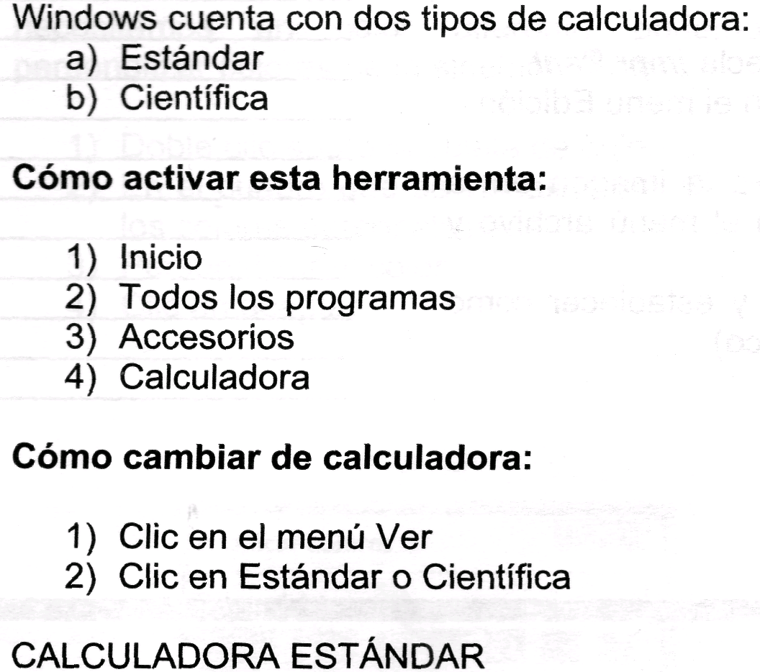

Slide 59
CREAR CARPETAS EN ESCRITORIO
  Clic derecho
  Nuevo
  Carpeta
  Colocamos nombre
MOVER CARPETAS
Clic derecho en carpeta
Clic en cortar
Elegimos nueva ubicación
Clic en pegar
COPIAR CARPETA
Clic derecho en carpeta
Clic en copiar
Elegimos ubicación
Clic en pegar

Slide 60
ELIMINAR UNA CARPETA
Clic derecho en carpeta
Selecciona eliminar
clic en carpeta y tecla suprimir
MODIFICAR NOMBRE DE CARPETAS
Clic derecho en carpeta
Elige cambiar nombre
Colocas el nuevo nombre

Slide 61
OCULTAR ARCHIVOS Y CARPETAS
Existen dos atributos de una carpeta que son la de solo lectura y oculto
Clic derecho en carpeta
Propiedades
Activar casilla de oculto
Aceptar
Si la carpeta sigue visible
Menú herramientas
Opciones de carpeta
Ver
No mostrar archivos ni carpetas ocultos

Slide 62
MOSTRAR CARPETAS OCULTAS
Organizar
Opciones de carpeta y búsqueda
Casilla ver
Mostrar archivos y carpetas ocultos

Slide 63
ACCESOS DIRECTOS
Para crear un acceso directo
Abra la ubicación que contiene el elemento para el que desea crear un acceso directo.
Haga clic con el botón secundario en el elemento y, a continuación, haga clic en Crear acceso directo. El nuevo acceso directo aparecerá en la misma ubicación que el elemento original.
Arrastre el acceso directo nuevo hasta la ubicación deseada.
Para eliminar un acceso directo
Haga clic con el botón secundario en el acceso directo que desee eliminar, haga clic en Eliminar y, por último, en Sí. Si se le solicita una contraseña de administrador o una confirmación, escriba la contraseña o proporcione la confirmación.

Slide 64
COMPRIMIR ARCHIVOS
Para comprimir un archivo
Elige la carpeta
Clic derecho
Enviar a
Elije el programa de compresión
Se comenzara a comprimir
DESCOMPRIMIR ARCHIVO
Clic en botón secundario
Clic en extraer todo
Seleccionar la ubicación en donde se van a extraer
Y clic en el botón extraer

Slide 65
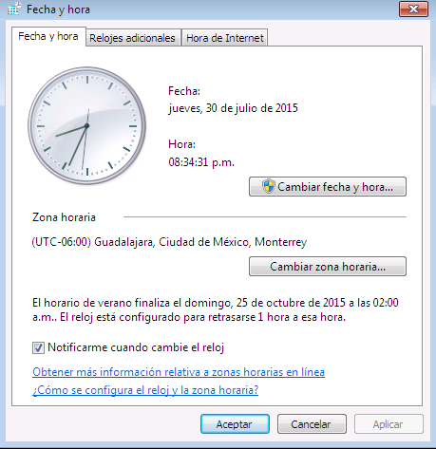
Cambiar fecha y hora
Clic en la barra de tareas en el área
de fecha
Clic en el botón cambiar fecha y hora
Se cambia la fecha o la hora.

Slide 66
PROPIEDADES DEL SISTEMA
Entramos a equipo
Clic derecho en propiedades
Se muestra la capacidad de disco duro
Versión del sistema operativo
Capacidad de memoria RAM
ENTRAR DESDE PANEL DE CONTROL
Panel de control
Sistema y seguridad
Sistema

Slide 67
Gracias por su atención esto seria todo lo del modulo 1
Estudien la presentación aquí vienen todas las respuestas del cuestionario.

